Slide 1
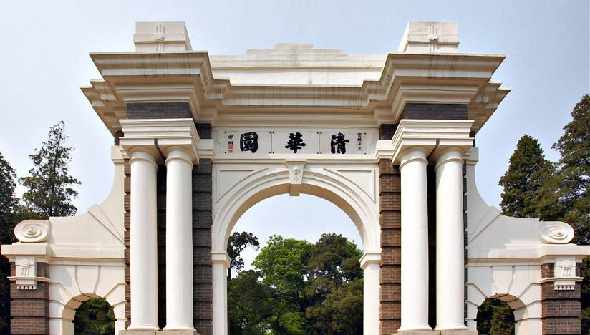
清华大学近期本科教育教学改革
彭刚
2018年12月24日·中国石油大学

Slide 2
清华大学历次教育（教学）工作讨论会
届次 | 召开时间 | 主题
第1次 | 1953年2月6日 | 制定教学计划
第2次 | 1953年 | 修订教学大纲
第3次 | 1953年4月6日 | 教研组工作
… | … | …
… | … | …
第21次 (教育) | 2000年11月9日－2001年12月31日 | 把握新世纪的全球变革趋向，以国家振兴为己任，加速教育创新，开创我校人才培养和教育工作的新局面
第22次 | 2004年11月12日－2005年11月17日 | 加强实践教育，培养创新人才
第23次 | 2009年7月－2010年7月 | 清华新百年人才培养的使命和战略
第24次 | 2013年9月-2014年9月 | 创新教育模式，激发学术志趣，提高培养质量
第25次 | 2018年3月-2018年9月 | 践行“三位一体”教育理念 全面建设一流人才培养模式

Slide 3
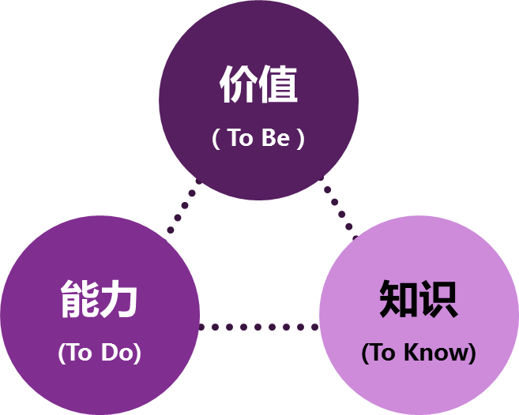
第24次教育工作讨论会核心内容
2014年，清华率先实施综合改革,“教改40条”在不同时间节点全面启动
确立价值塑造、能力培养、知识传授“三位一体”的教育理念
确立了“以通识教育为基础，通识教育与专业教育相融合”的本科教学体系
价值
认识自我，理解责任，树立人生目标，体味生活价值。
知识
掌握学科知识、通识性知识，了解知识是如何形成及如何改变世界。
能力
培养阅读、写作、计算、批判性思维、团队合作、创新探索等能力。
变换工作焦点，推动教育教学主体从“以教为主”向“以学为主”转变；
转变教育方式，在本科人才培养中积极推进通识教育，促进通专融合；
进一步丰富培养方向和评价标准，提升学生多样成长的自主性、自信心和开放性。

Slide 4
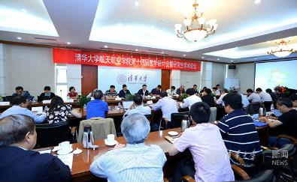
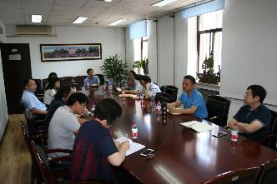
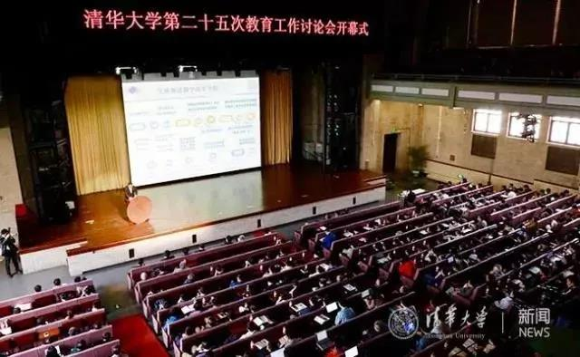
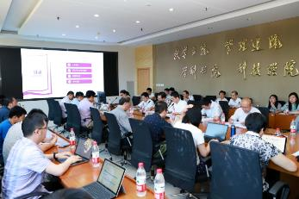
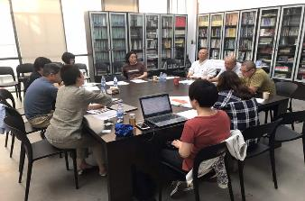
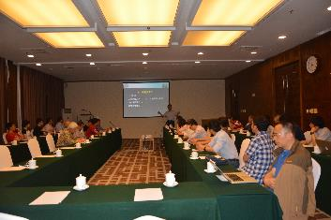
第25次教育工作讨论会：持续推进教育教学改革
第25次教育工作讨论会 主题：践行“三位一体”教育理念，全面建设一流人才培养模式
人文学院教学研讨会
航院教学研讨会
邱勇校长出席
软件学院教学研讨会
第25次教育工作讨论会开幕
3月29日开幕，校级交流研讨会、专题报告会、专题调研会。
美术学院艺术学课程研讨会
物理系教学研讨会
院系教学讨论会。

Slide 5
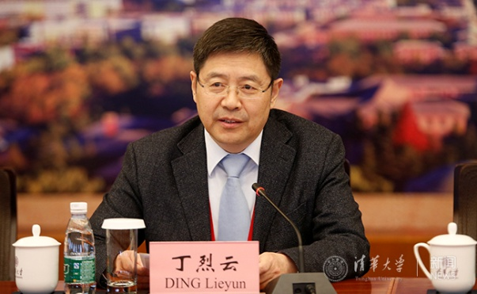
“三位一体”“全面” “建设”
明晰“三位一体”教育理念的内涵和实现途径
清华学生应该通过教育过程获得的价值、能力和知识究竟是什么
如何在不同的课堂和所有的育人环节中，都融合价值塑造和能力培养的成分
不同学科、不同阶段的人才培养中，价值、能力、知识的要求是否应该有所差异；在价值、能力和知识的习染和养成中，应该从清华传统中汲取哪些养分
全面
一花独放不是春
万紫千红春满园
陈旭：争取让每一位老师都起到标杆作用，让每一位学生都能遇到好老师，让清华大学拥有更多好老师，为国家民族竖起更多好老师的标杆。
“局部的一流不等于整体的一流，学科的一流不等于人才培养的一流”
清华大学本科教学工作审核评估意见反馈会议，丁烈云反馈审核评估总体情况。
建设要关注内涵发展，建设要树立质量观念，建设更要尊重教育规律

Slide 6
第25次教育工作讨论会主要内容
围绕明确主题
1
明晰“三位一体”教育理念的内涵和实现途径
汇集师生智慧
2
推进大类培养，建立通专融合的教育体系
3
研究生教育中的能力培养
4
以“研究性学习”为目标推进课程建设
5
推进全球胜任力发展与中外学生的融合
6
构建全方位全覆盖的学生发展支持体系

Slide 7
第25次教育工作讨论会机制
职责
学校层面
按照学校的总体安排，针对本院系的实际情况，制订讨论会的具体方案
按照学校的总体安排，针对本院系的实际情况，制订讨论会的具体方案
组长：邱勇
领导小组
各院系要针对研讨会主题，认真分析在课程建设、学生能力培养等方面的欠缺，分析提出改进的途径和方法，确保成效。
组长：杨斌
工作小组
职责
统一安排、组织、协调、落实讨论会的各项活动
统一安排、组织、协调、落实讨论会的各项活动
领导小组
工作小组
院系层面

Slide 8
大类培养
土木方向
水利方向
建管方向
建环方向
交通方向
海洋方向
土木类
土木方向
水利方向
建管方向
建环方向
交通方向
海洋方向
申请土木、水利与海洋工程特设专业，一、二年级设置校级和大类平台课程，土木、水利、建管、建环、交通与海洋六个本科专业方向实现真正的大类平台教育。
主修课
（辅修）
选修课
主修课
（辅修）
选修课
主修课
（辅修）
选修课
主修课
（辅修）
选修课
主修课
（辅修）
选修课
主修课
（辅修）选修课
第三、四年
大类专业课程：土木大类前沿、测量学、工程地质 + X
能源类
大类主修方向确认
大类辅修方向选定
坚持以学生成长为中心，将大类培养作为教学体系的重要创新和有机组成部分，发挥育人体系全方位作用。
依据大类学科特色和已有基础，以大类平台课程体系建设为重点，将大类培养贯穿本科全学程，促进实质性的大类培养落地实施。
校级通识课程 + 数理基础课
+ 大类通识课程（工程经济与管理、土木工程材料、工程力学）
+ 大类发展课程 （电工与电子、网络与数据科学、人工智能、海洋资源与能源）
第二年
第一年
校级平台课（通识教育、数理科学基础/工程热力学），大类平台课（概论/制图）

Slide 9
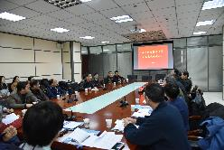
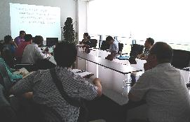
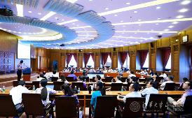
加强基础课教学
组织基础课各教学单位到中国科技大学专题调研。
组织对大学公共英语课程的学习情况调研，回收问卷2000余份，召开两场座谈会，涵盖全校各院系的近70位同学代表参加，收集学生意见。与外文系沟通调研情况，进一步改进公共英语教学方案。学校成立语言教学中心，进一步推动语言教学和服务工作。
2018年，大学物理根据学生情况在环境、化工与新材料大类开展分层次试点教学。
赴中国科技大学进行
基础课调研
基础课试点院系交流
数理英语基础课研讨会
陈旭书记出席

Slide 10
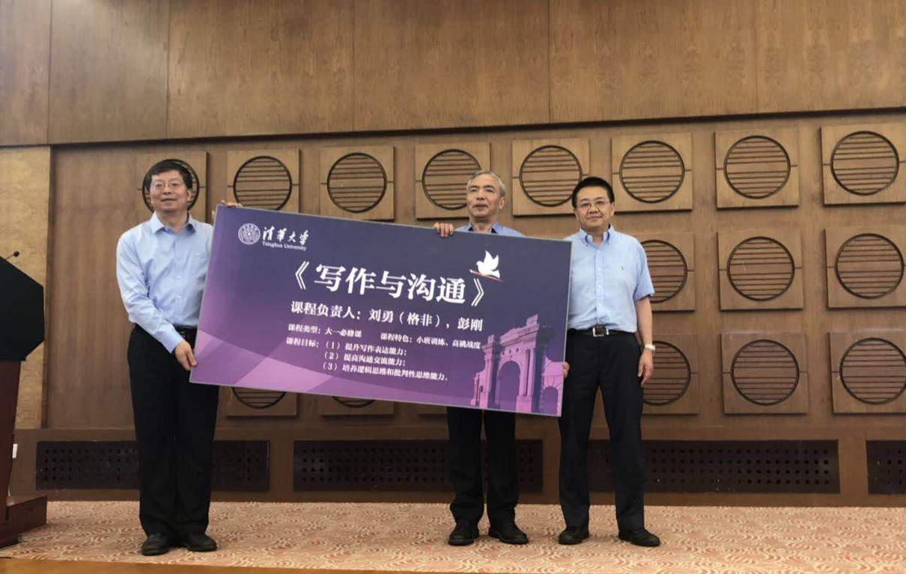
加强通识教育
成立写作与沟通教学中心，开设本科必修课程
课程目标
提升写作表达能力
提高沟通交流能力
培养逻辑思维和批判性思维能力
课程属性
大一必修课，2018秋启动，2020年全覆盖
师资
课程负责人：刘勇、彭刚
课程团队：25人教学系列专职教师队伍，鼓励各院系教师广泛参与
课程特色
小班讨论授课，一个班15人，高挑战度，明确写作和沟通要求
在清华学生成长过程中留下深刻印迹

Slide 11
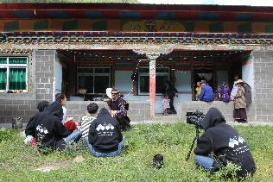
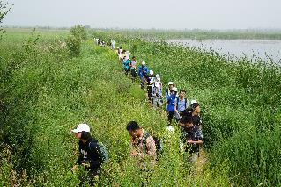
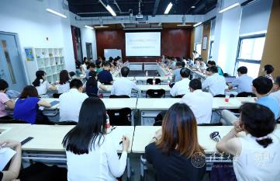
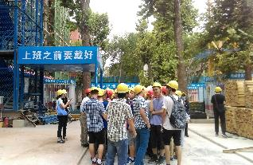
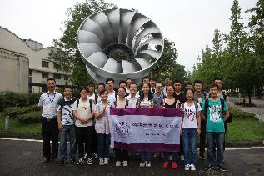
加强实践教学
着力建设国家级、市级、校级等校外三级学生实习基地。不断扩大实践基地地域和行业范围，特别鼓励学生深入国家重点发展行业、重点发展地区和高新科技企业开展专业实践。依托教育部卓越工程师教育培养计划，学校相继建设了14个国家级工程实践教育中心、7个国家大学生校外实践教育基地，5个北京市级校外人才培养基地，20余个校级本科生校外专业实践基地。
专业实践避免走马观花，保障专业实践的挑战度、深度和质量。
2018年启动了加强工科院系专业实践试点工作。试点院系：机械系、航院、材料学院
加强组织管理，完善实习规划方案，实习不少于5周，安排了专门的课程负责教师，且保证全程在。
保障充分的经费支持，从教学经费中给予150万元支持，用于落实学生实习。
“双百计划”
海外综合论文训练：学校从2018届毕业生起，选派8名本科生，赴世界顶尖高校或学术机构进行为期一学期（在第八学期）的访学，完成综合论文训练。
顶尖大学暑期海外研究：首批选派了45名本科生参加顶尖大学暑期海外研修计划
新闻学院赴西藏支队
在草地上采访牧民
生命学院普通生物学野外综合实习
实践教学专题研讨会
土木系认识实习
热能系生产实习（流机方向）
Notes:
学校资助学生访学期间的学费、生活费和国际旅费7万元/人。

Slide 12
以标杆课程建设为抓手，提升专业核心课程质量
标杆课程定位：
能够体现学校价值塑造、能力培养、知识传授“三位一体”人才培养模式；
属于本科生大类基础课或专业核心课，课程具有足够挑战度及训练量，内容更新及时，教学效果好；
在人才培养过程中作用突出，受到在校学生和毕业生广泛好评；
授课教师具有高超教学水平，教学理念先进，教学方法合理，具有强烈的教书育人责任感和使命感。
标杆课程引领示范作用：
每个院系1-2门，合格一门算一门
标杆课程将作为青年教师培训的范例
标杆课程建立完整的教学档案袋，包括课程大纲、教材、作业、试卷等
各院系确定几年内大类基础课程和专业核心课程建设规划，学校要求5年内所有大类基础课程和专业核心课程都成为高挑战度的“硬课”。
Notes:
课重要、老师讲得好、课程训练量大、学生评价好
在学生成长中留下深刻印记

Slide 13
首批标杆课程申报、评审情况
1、综合评价为优秀。教师教学态度十分严谨，学生很认可老师的教学，没有人迟到；教学内容组织十分周密，从基本概念讲起，定理证明过程是从特例情况开始分析，渐进地引导学生得到完整的定理结论，再将定理应用到计算机科学中；教学方法运用适当，整个教学过程十分流畅，例子和练习选择恰当，与学生的互动很自然，很好地启发了学生的思考。下课前对下一次课的内容介绍很有特色，引导学生在课前进行针对性的预习准备。
2、结合板书，讲授清晰，具有大师风范。教学的内容很有吸引力，以“How to win Nobel Price？”展开讲解，讲解了一系列的理论，注重思维的讲解和引导，注重言传身教。
3、课程非常好，姚先生对课程内容非常熟悉，讲的深入浅出。姚先生教学非常认真，内容很新颖，结合实际例子，讲的生动有趣。有不少提问，讨论很活跃，有同学上黑板回答问题的算法；有一些答案超越姚先生的给定答案，姚先生带头全班鼓掌，气氛活跃。

Slide 14
会议成果：四十个行动方案
一、课程建设
（1）数理基础课程教学改革行动方案
（2）提升语言教学与服务水平的改革方案（含公外教学改革方案）
（3）加强思政课中能力培养的行动方案
（4）体育课组落实“三位一体”教育理念实施方案
（5）推进通专融合、优化通识课程体系的行动计划
（6）以标杆课程建设为龙头、提升大类基础课程和专业核心课程质量的行动方案
（7）写作与沟通课程建设实施方案
………………………………………………

Slide 15
拟形成的会议成果建议
二、培养模式和培养环节
（1）“土木、水利与海洋工程”大类培养新专业试点方案
（2） 能源大类、人文社科大类夯实大类培养理念试点方案
（3）拔尖人才培养“学堂计划”拓展与提升方案
（4）加强实践教学的试点方案
（5）加强双创教育的行动计划
（6）各类课堂协同推进、以全球胜任力为人才培养目标的能力建设及教育成效评估(OBE)试点方案
……………………………………………………

Slide 16
拟形成的会议成果建议
三、教学支撑体系
（1）提升教师教学能力、教学培训全覆盖实施方案
（2）教师教学质量评价体系改革方案
（3）完善本科教学质量保障体系的实施方案
（4）改造教学设施、提升教学环境的实施方案
（5）构建宽严相济、有温度的学籍管理和发展指导体系行动计划
（6）加强班主任工作行动计划
（7）在线教育服务学校教学、保持国内外引领地位的行动计划
…………………………………………………………………………………………

Slide 17
一张蓝图绘到底
第24次教育工作讨论会
达到世界
一流大学水平
第26次教育工作讨论会
2014
2018
2020
2021
2022
第25次教育工作讨论会
建校
110周年

Slide 18
谢 谢

